Slide 1
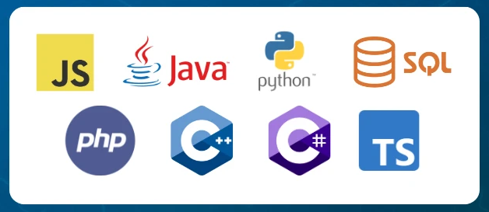
Yazılıma ve Programlama Dillerine Giriş
Seminer, Sıfırdan, Hiç Bilmeyenlere
Harun Altay ( h.altay@gmail.com )
Özkan Abut
Ahmet Yusuf Söylemezoğlu
2026 09 25 Cuma

Slide 2
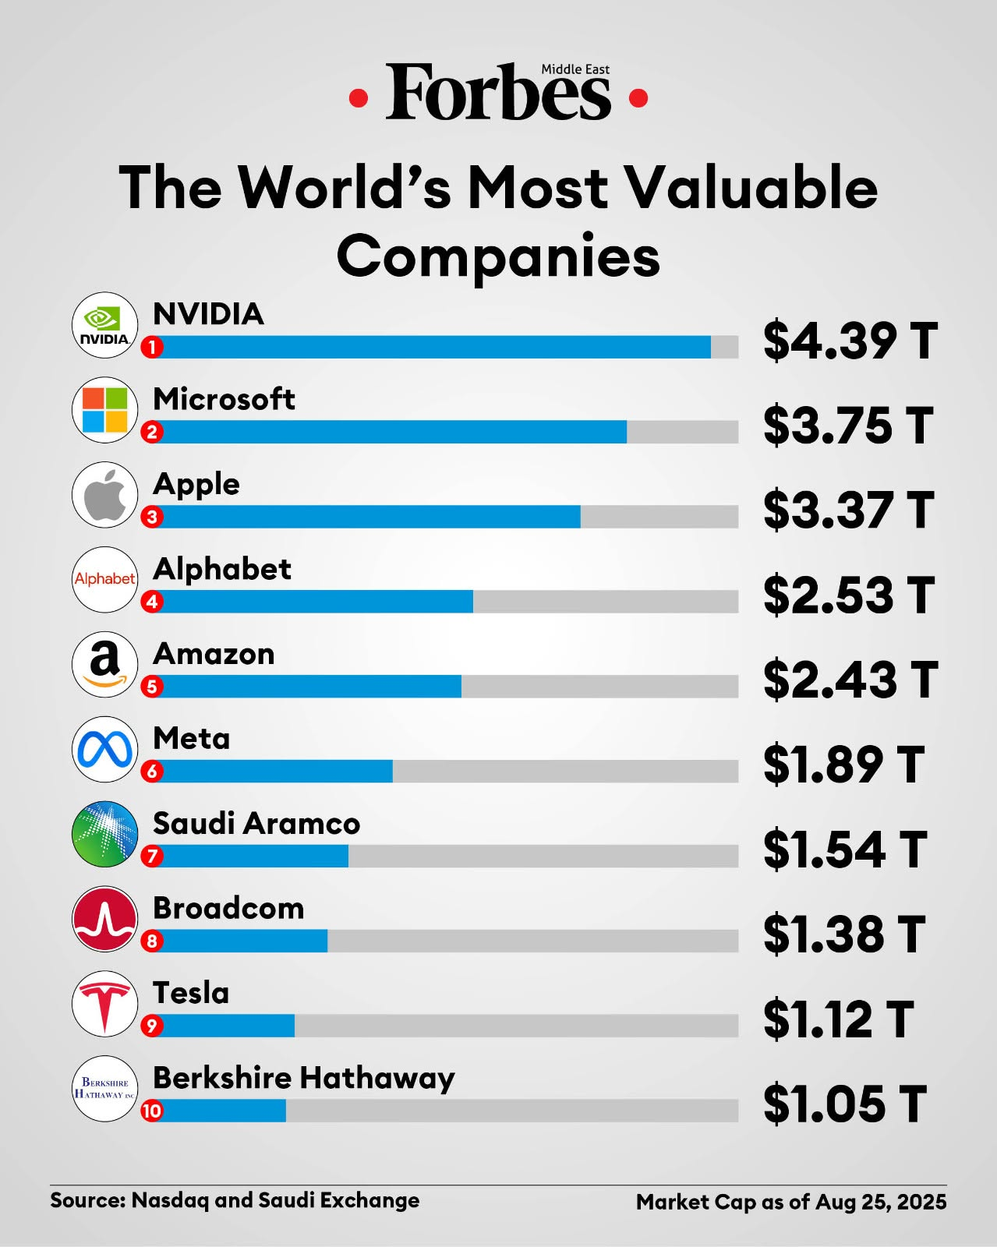
Google: what are the 10 richest companies in the world

Slide 3
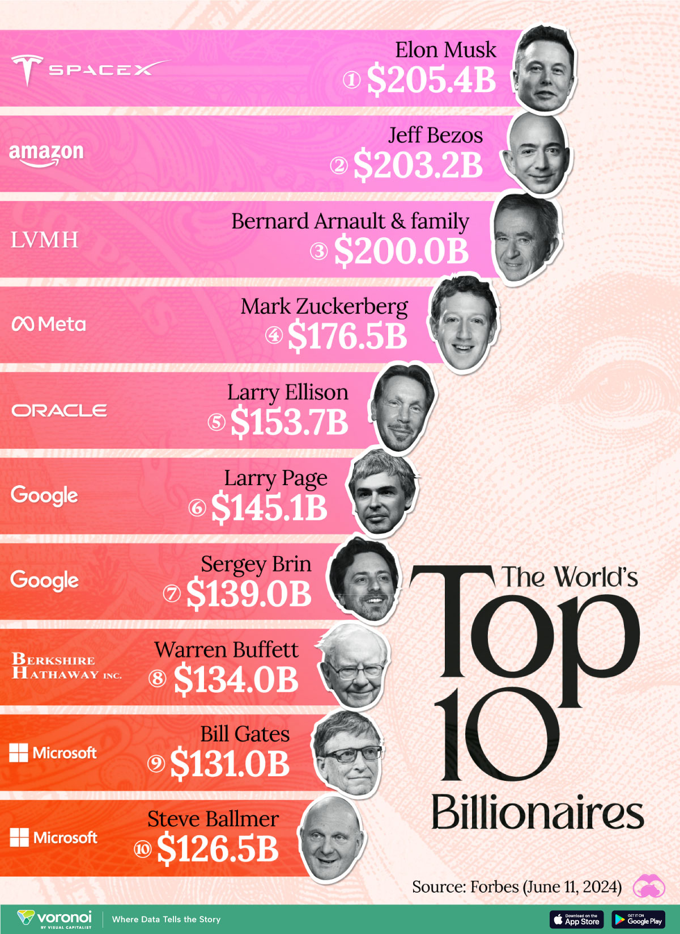
Google: what are the 10 richest companies in the world

Slide 4
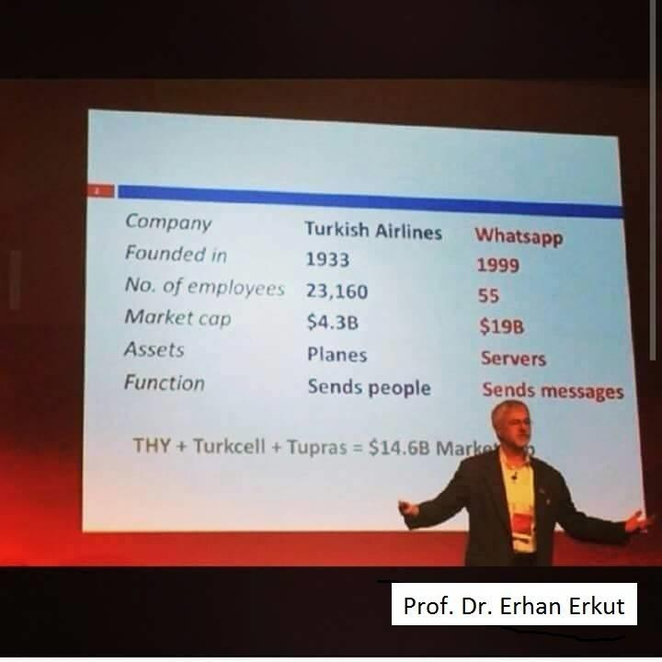
Türk Hava Yolları ile WhatsApp’ın karşılaştırması

Slide 5
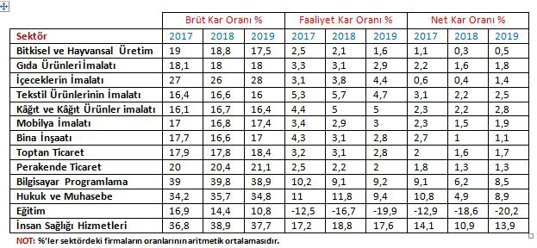
Sektörlerin karlılık oranlarının karşılaştırması

Slide 6
Bu eğitim kimin içindir?
Yazılımı geliştirmeyi ve programcılığı hiç bilmeyenler içindir
İlkokul, orta okul, lise ve üniversite öğrencileri içindir
Hobi arayan emekliler, ev hanımları ve herkes içindir
Yazılımcılık acaba bana meslek olur mu diyenler içindir
Yazılımcılığın «Yönetici Özetini (management summary)» görmek isteyenler içindir

Slide 7
Yazılımcı Hayatından Örnekler
Yazılımcı olmak için Bilgisayar Mühendisi olmak şart mı?
Belbim’den bir şef arkadaş, elektronik mühendisi
Belbim’den başka bir şef ve bir yeni mühendis arkadaş, ikisi de elektronik mühendisi
Mikroçağ’dan programcı bir arkadaş
Bir ERP şirketinin programcısı, lise mezunu
Ahmet Yusuf, yeğenim
Yusuf Kerem, bacanağımın oğlu
Bir CRM şirketinin hikayesi

Slide 8
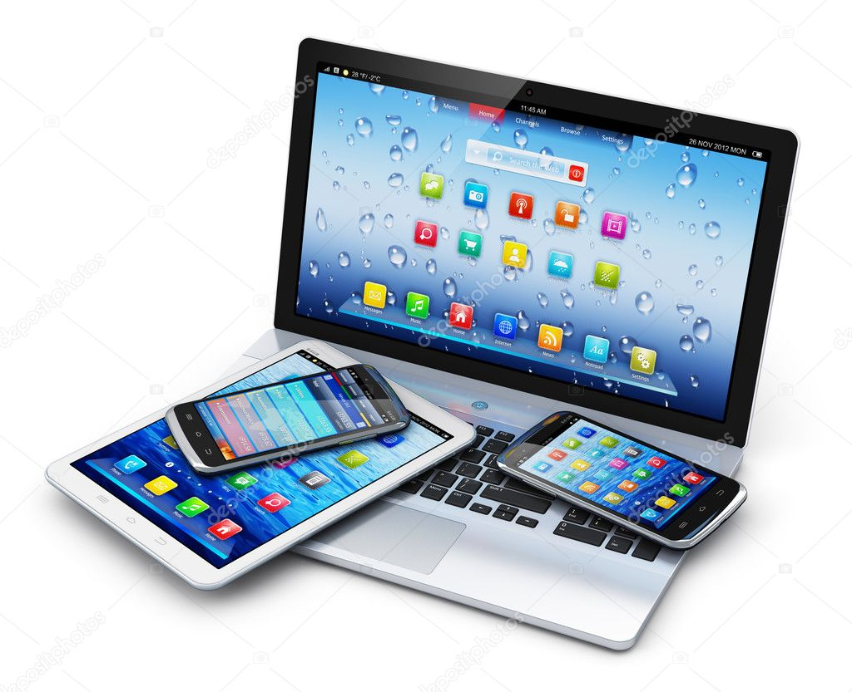
Dizüstü, tablet ve akıllı telefonlar tam birer bilgisayarlardır

Slide 9
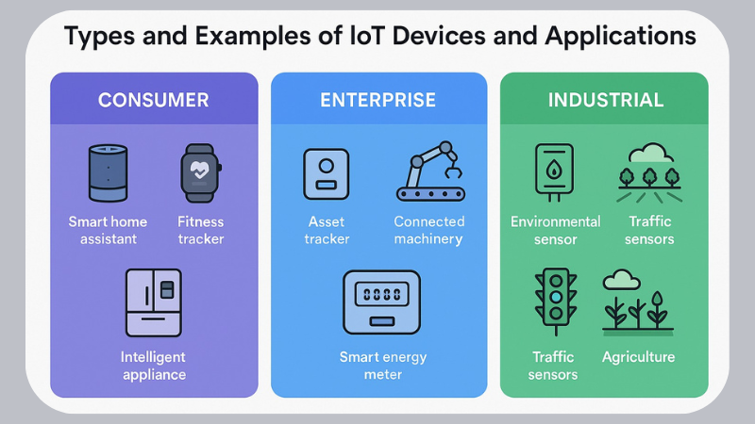
Bilgisayar çeşitlerine örnek olarak, sadece «iot» cihazlarının bazı çeşitleri
İot: (internet of things):
Birbirine internet ve benzeri bir bağ ile bağlanmış, küçüklü büyüklü cihazlar, donanımı ile yazılımı ile beraber

Slide 10
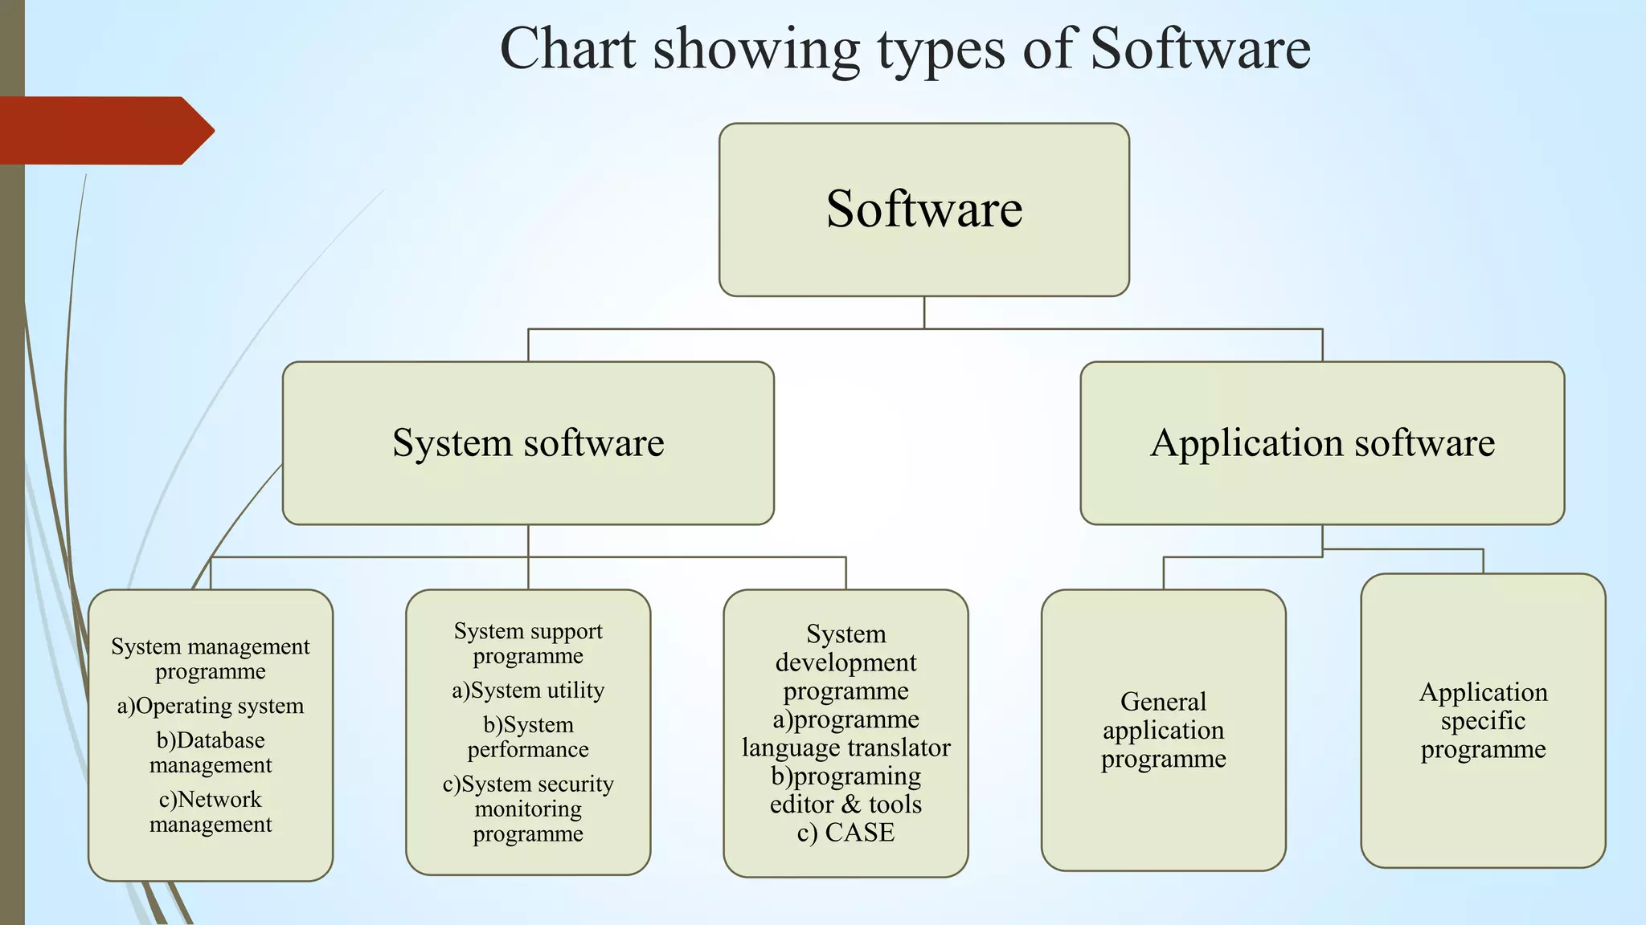
Google: Yazılım Çeşitleri

Slide 11
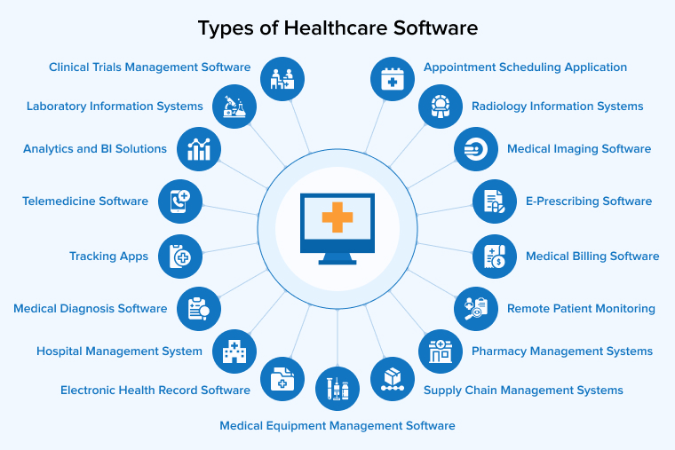
Google: sağlık sektörü yazılımları çeşitleri

Slide 12
Yazılıma ve Programlama Dillerine Giriş
Bu eğitim kimin içindir?
Bu eğitimin/seminerin web sayfası
Öğrenme kaynaklarımız nelerdir?
Yazılım nerelerde ve nasıl kullanılır?
Hangi programlama dili, hangi alanlarda, ne için kullanılır?
Popüler Programlama dilleri hangileridir?
Bir program nasıl ve nerede çalıştırılır?
Merhaba Dünya programı ne demektir?
Bilgisayarımızda yapmamız gereken ayarlar.
Bu eğitimde hangi programlama dillerini göreceğiz?
  Python
  C# (.NET)
Örnek Giriş Programları
Bu seminerde neler yoktur?

Slide 13
Bu eğitimin/seminerin web sayfası
https://harunaltay.github.io/
https://harunaltay.github.io/python/index.html

Slide 14
Öğrenme kaynaklarımız nelerdir?
Google,
Yapay Zeka,
YouTube,
Web’de Tutorial’ler,
MOOC,
  Udemy,
  BTK Akademi, (ücretsiz)
  İSMEK, (ücretsiz)
  LinkedIn Learning,
  Ve daha çok
Kitaplar
  Türkçe
  İngilizce (pdf dosyaları Yandex’de var)
  (Amazon ve Türk Sitelerinden alınabiliyor)

Slide 15
Yazılım nerelerde ve nasıl kullanılır?
Arayınız: Google / Yapay Zeka
what are the areas or use of programming language for which purpose
ChatGPT: "Hello. Please write a prompt for me. What are the areas that programming languages used for. for example for banking, for insurance, for manufacturing, for health, etc."
ChatGPT: "I want to understand which programming languages are commonly used in different industries and application areas."
"Programming Languages × Industries Matrix"
Google / images: "I want to understand which programming
languages are commonly used in different industries
and application areas."
Google / images: bilgisayar programlama hangi alanlarda,
hangi endüstrilerde, ne için kullanılır?

Slide 16
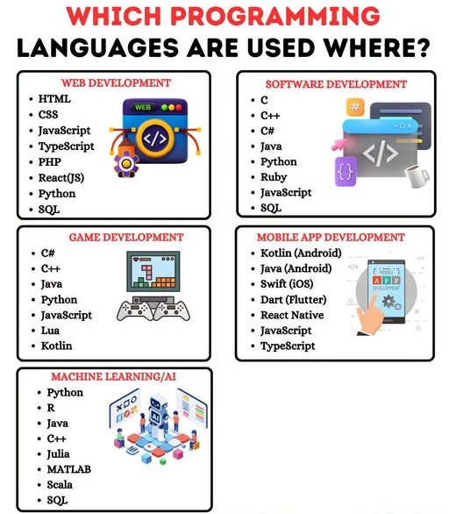
Hangi programlama dili, hangi alanlarda, ne için kullanılır?
Arayınız:
Google / Yapay Zeka
Python,
Java,
JavaScript,
C,
C++,
C#
ve saire

Slide 17
Popüler Programlama dilleri hangileridir?
  Arayınız: Google / Yapay Zeka:
  «Popularity of Programming Languages 2026»
  StackOverflow Survey 2026,
  ieee top programming lang 2026,
  tiobe index 2026,
  redmonk language ranking 2026
  Python, Java, JavaScript,
  C, C++, C# ve saire

Slide 18
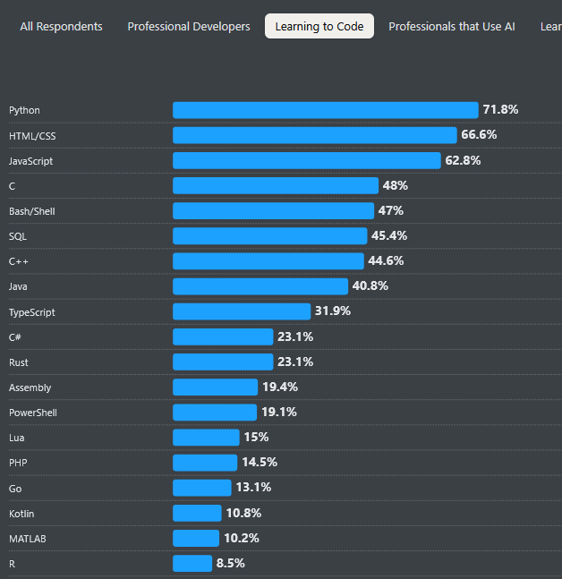
StackOverflow Survey 2025
(2026 henüz çıkmamış)
Arayınız: Google / Yapay Zeka:
«Stackoverflow Survey 2026 (2025) Popularity of Programming Languages»
https://survey.stackoverflow.co/2025/
https://survey.stackoverflow.co/2025/technology

Slide 19
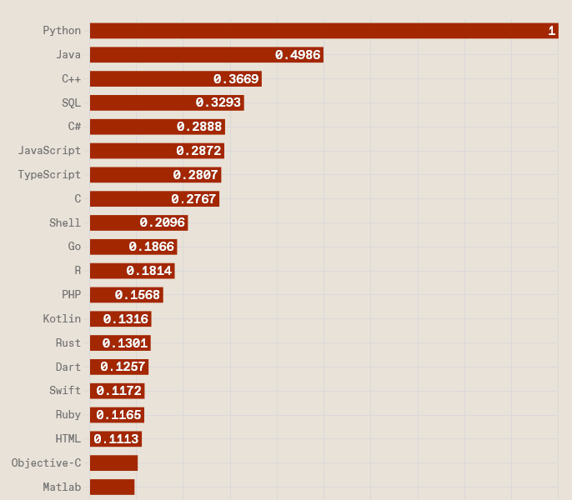
IEEE Spectrum Top Programming Languages 2025 (2026 henüz çıkmamış)
https://spectrum.ieee.org/top-programming-languages-2025
Google’de arayın

Slide 20
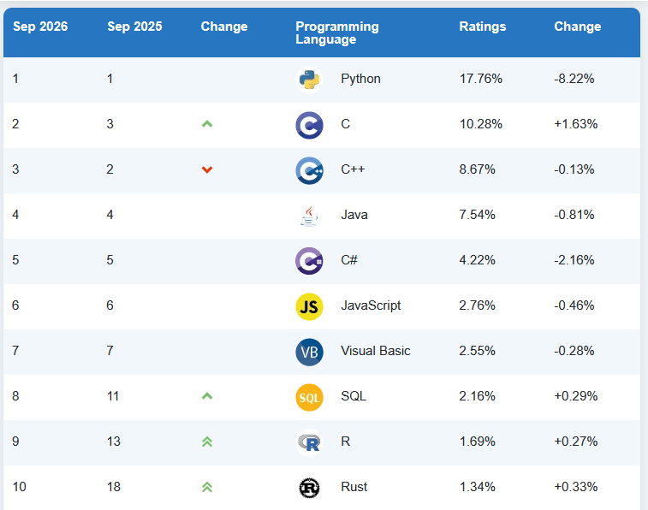
TIOBE Index for September 2026
https://www.tiobe.com/tiobe-index/

Slide 21
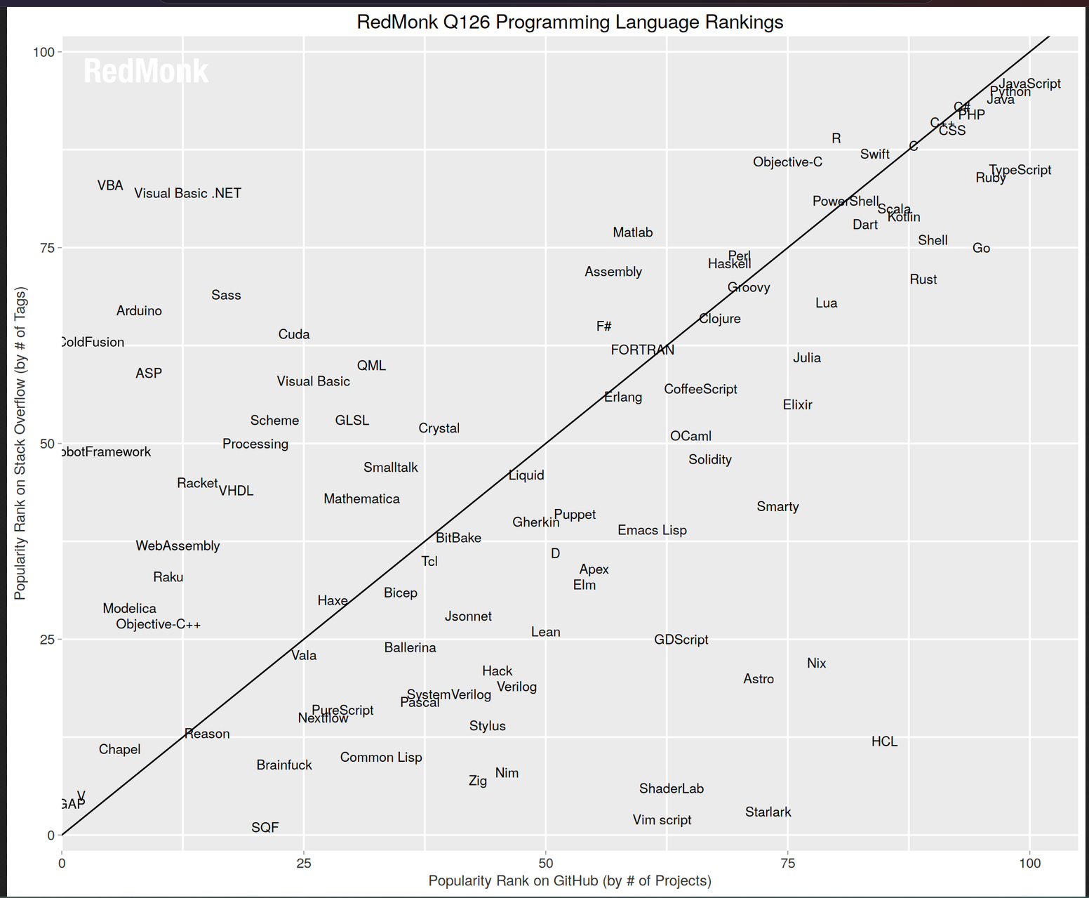
  RedMonk Language Ranking 2026 September
X ekseni:
GitHub Popülerliği
(Proje Sayısı)
Y Ekseni:
StackOverflow Popülerliği
(Tag sayısı)

Slide 22
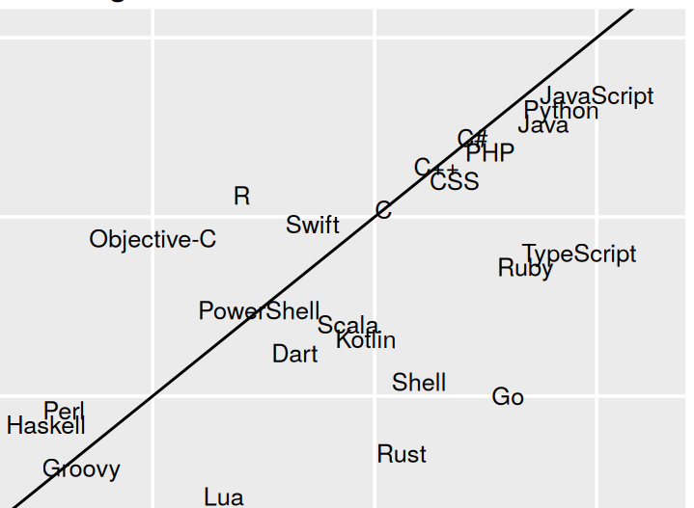
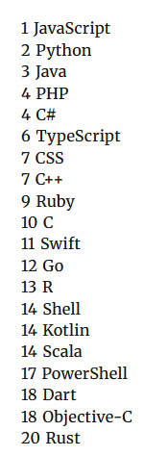
  RedMonk Language Ranking 2026 September
X ekseni:
GitHub Popülerliği
(Proje Sayısı)
Y Ekseni:
StackOverflow Popülerliği
(Tag sayısı)

Slide 23
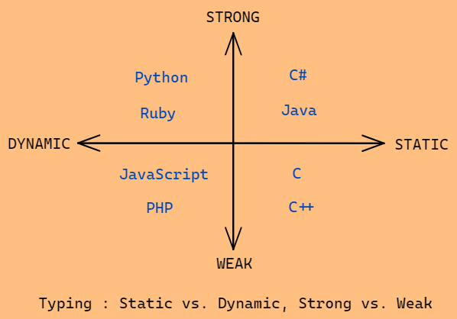
Dynamic/Static ve Strong/Weak Diller

Slide 24
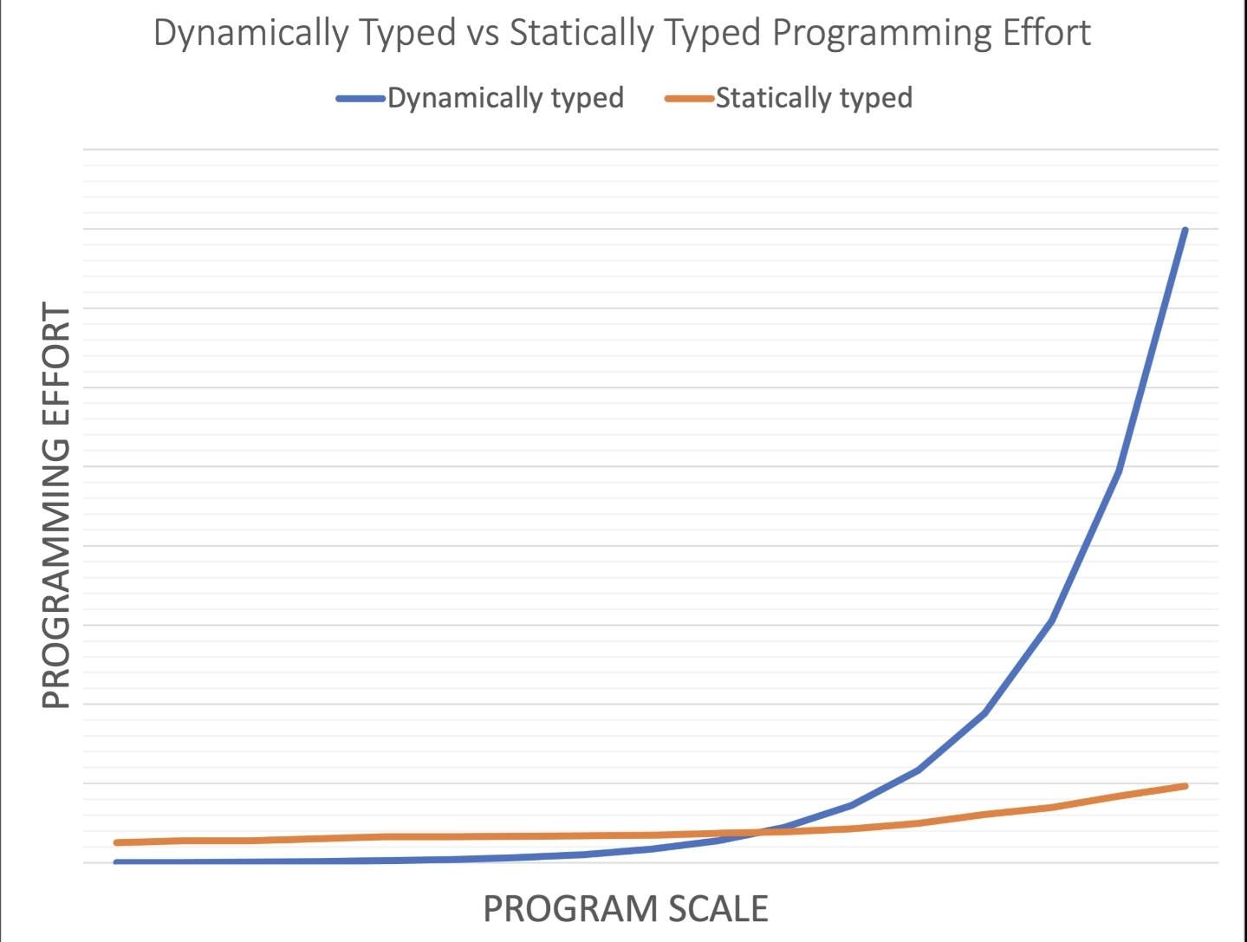
Dynamic/Static ve Strong/Weak Diller

Slide 25
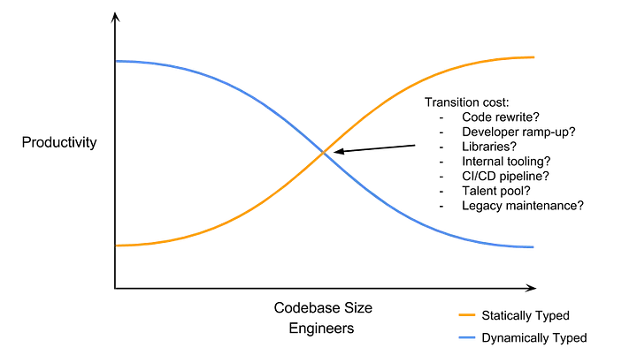
Dynamic/Static ve Strong/Weak Diller

Slide 26
Bir program nasıl ve nerede çalıştırılır?
  İnternet Üzerinden (Bilgisayara yüklemeden)
    Google’de arayın: «run code online in an internet browser»
  https://onecompiler.com/ (benzeri siteler daha çok var)
    Python, Java, JavaScript, C, C++, C# ve benzeri 100 den fazla dil var
  Google Colab (Python)
    https://colab.research.google.com/
    https://developers.google.com/colab
  Bilgisayarımız üzerinde (Bilgisayarımıza yükleyerek)
  Önce Compiler veya İnterpreter yükle
  Sonra IDE yükle
    Python → Visual Stdio Code, PyCharm
    Java → IntelliJIDEA, VS Code, Eclipse, NetBeans
    C# .NET → Visual Studio, Rider, Visual Studio Code

Slide 27
«Merhaba Dünya» programı ne demektir?
Java:
import java.util.*;
public class Main {
public static void main(String[] args) {
System.out.println("Merhaba Dünya!");
System.out.println("Merhaba!");
System.out.println("Merhabalar!");
}
}
C# .NET:
using System;
using System.Collections.Generic;
using System.Linq;
using System.Text.RegularExpressions;
namespace HelloWorld
{
public class Program
{
public static void Main(string[] args)
{
Console.WriteLine("Merhaba Dünya!");
Console.WriteLine("Merhaba");
Console.WriteLine("Merhabalar");
}
}
}
Python:
print("Merhaba Dünya!")
print("Merhaba!")
print("Merhabalar!")

Slide 28
«Merhaba Dünya» programı
Java:
System.out.println("Merhaba Dünya!");
System.out.println("Merhaba!");
System.out.println("Merhabalar!");
C# .NET:
Console.WriteLine("Merhaba Dünya!");
Console.WriteLine("Merhaba");
Console.WriteLine("Merhabalar");
Python:
print("Merhaba Dünya!")
print("Merhaba!")
print("Merhabalar!")

Slide 29
Örnek Kod: «Merhaba Dünya programı»
 | Kod | Çıktı
Python | print("Merhaba Dünya!") print("Merhaba!") print("Merhabalar!") | Merhaba Dünya! Merhaba! Merhabalar!
Java | System.out.println("Merhaba Dünya!"); System.out.println("Merhaba!"); System.out.println("Merhabalar!"); | Merhaba Dünya! Merhaba! Merhabalar!
C# | Console.WriteLine("Merhaba Dünya!"); Console.WriteLine("Merhaba"); Console.WriteLine("Merhabalar"); | Merhaba Dünya! Merhaba! Merhabalar!

Slide 30
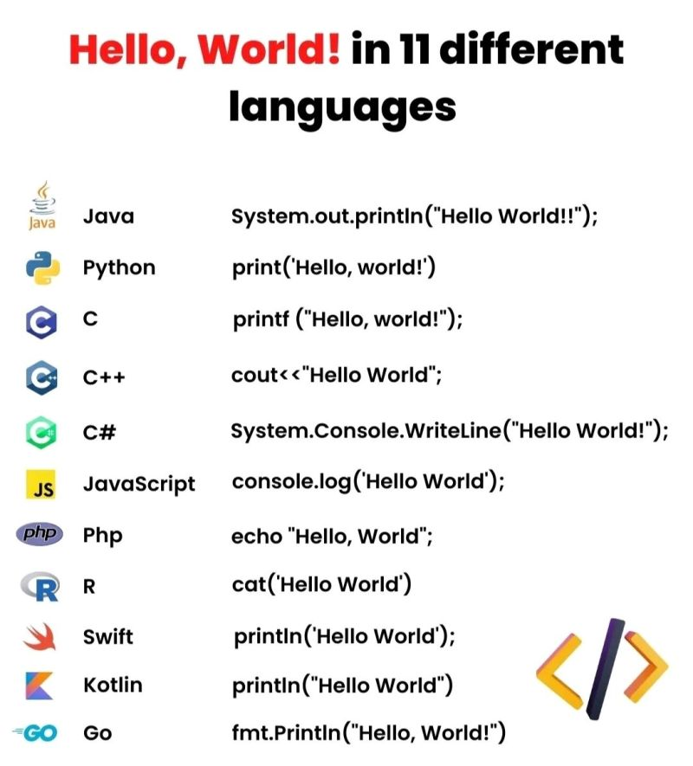
«Merhaba Dünya» programı

Slide 31
Bilgisayarımızda yapmamız gereken ayarlar.
https://harunaltay.github.io/python/Ayarlar_ve_Yuklemeler.html
  (Ayarları nasıl yapacağınız bu sayfada)
(Windows'da)
- Dosyaların uzantısını göster
- Gizli dosya, klasör ve sürücüleri göster" seçeneğini seç
- Oturum açmada önceki klasör seçeneklerini geri yükle" satırını tıklayarak seç
Eğer burada bir hata yapar da, fabrika ayarlarına geri dönmek istersen, sağ alt köşedeki "Varsayılanları geri yükle" tuşuna basabilirsiniz.
Foxit PDF Reader 'i yükle
(Adobe PDF Playerden daha iyi, sizin iyiliğiniz için)
https://www.foxit.com/pdf-reader/
Calibre ebook Management yükle
epub/ebook gibi dosyaları okuyabilmek için
(PDF in alternatifleri)
https://calibre-ebook.com/

Slide 32
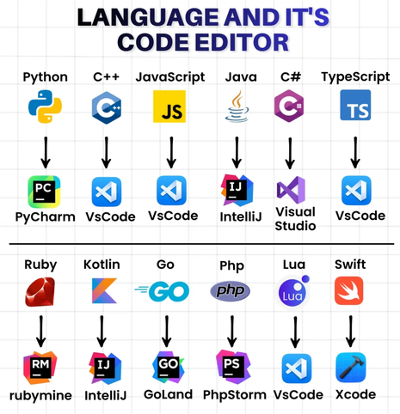
Bu eğitimde hangi programlama dillerini göreceğiz?
Python
Java
C# (.NET)
Bilgisayarımıza hangi programları yüklememiz lazım:
  Compiler/interpreter nasıl yüklenilir?
  Hangi programlar (IDE’ler) kullanılarak program yazılır?

Slide 33
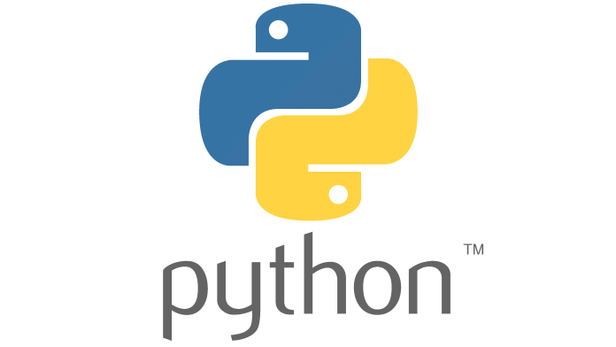
Python (Bilgisayarımıza Yüklüyoruz)
Önce Bilgisayara Compiler / interpreter yükle
  https://www.python.org/downloads/
Sonra Bilgisayara bir «IDE» yükle
Hangi programlar kullanılarak program yazılır?
  Python → Visual Stdio Code, PyCharm, Anaconda/Miniconda, Spyder, Jupyter Notebook / JupyterLab
IDE: integrated Development Environment
  İçinde program yazdığın program

Slide 34
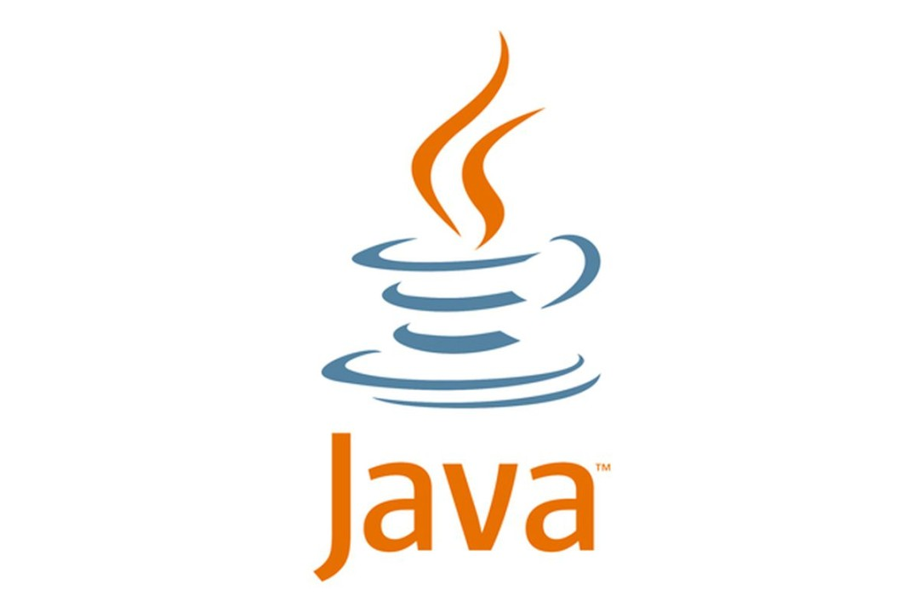
Java (Bilgisayarımıza Yüklüyoruz)
Önce Bilgisayara Compiler / interpreter yükle
  https://jdk.java.net/
  https://jdk.java.net/27/
  https://jdk.java.net/javafx27/
  https://jdk.java.net/jmc/9/
  winget install Microsoft.OpenJDK.21
Java () nasıl yükleniyor, Google’den ara
Sonra Bilgisayara bir «IDE» yükle
Hangi programlar kullanılarak program yazılır?
  Java → IntelliJIDEA, VS Code, Eclipse, NetBeans, Visual Studio Code
IDE: integrated Development Environment
  İçinde program yazdığın program

Slide 35
C# (Si Şarp) .NET (Bilgisayarımıza Yüklüyoruz)
Önce Bilgisayara Compiler / interpreter yükle
  https://dotnet.microsoft.com/en-us/download
Not: Visual Studio’yu yüklediğin zaman, .NET compiler/interpreterini de kendisi yüklüyor. Senin ayrıca yüklemene gerek yok. VS Code veya Rider kullanacaksan, o zaman kendin yüklemen lazım.
Sonra Bilgisayara bir «IDE» yükle
Hangi programlar kullanılarak program yazılır?
  C# .NET → Visual Studio, Rider, Visual Studio Code
IDE: integrated Development Environment
  İçinde program yazdığın program

Slide 36
Tutorial’ler ve Online Compiler’ler
Google ara: Tutorial Python Java C#
https://www.w3schools.com/
    https://www.w3schools.com/python/
    https://www.w3schools.com/java/
    https://www.w3schools.com/cs/
    www.w3schools.com ‘da compiler de var
https://www.tutorialspoint.com/
Google ara: Online Compiler
https://onecompiler.com/
    Python
    Java
    C# .NET
    Ve daha 100 tane dil

Slide 37
Tutorial’ler (Türkçe)
Google ara: Tutorial Python Java C# Türkçe

Slide 38
Örnek, Giriş Seviyesinde Programlar
Girdi-çıktı,
Değişkenler, veri tipleri ve dönüşümleri,
İf / else-if / else,
for,
while,
Listeler / diziler

Slide 39
Örnek Kod: «Değişkenler, veri tipleri ve dönüşümleri»
 | Kod | Çıktı
Python | myNum = 5 //integer (whole number) myFloatNum = 5.99 //floating point number myLetter = 'D’; //character myBool = True; //boolean myText = "Hello"; //String | 5 5.99 D True Hello
Java | int myNum = 5; //integer (whole number) float myFloatNum = 5.99f; //floating point number char myLetter = 'D’; //character boolean myBool = true; //boolean String myText = "Hello"; //String | 5 5.99 D True Hello
C# | int myNum = 5; // integer (whole number) double myDoubleNum = 5.99D; // floating point number char myLetter = 'D'; // character bool myBool = true; // boolean string myText = "Hello"; // string | 5 5.99 D True Hello

Slide 40
Örnek Kod:
«if / else-if / else»
 | Kod | Çıktı
Python | a = 200 b = 33 if b > a: print("b is greater than a") elif a == b: print("a and b are equal") else: print("a is greater than b") | b küçüktür
Java | int a = 200; int b = 33; if (b > a) { System.out.println("b büyüktür"); } else if (b == a) { System.out.println("b eşittir"); } else { System.out.println("b küçüktür"); } | b küçüktür
C# | int a = 200; int b = 33; if (b > a) { Console.WriteLine("b büyüktür"); } else if (b == a) { Console.WriteLine("b eşittir"); } else { Console.WriteLine("b küçüktür"); } | b küçüktür

Slide 41
Örnek Kod: «for»
 | Kod | Çıktı
Python | for i in range(0, 5): print(i) | 0 1 2 3 4
Java | for (int i = 0; i < 5; i++) { System.out.println(i); } | 0 1 2 3 4
C# | for (int i = 0; i < 5; i++) { Console.WriteLine(i); } | 0 1 2 3 4

Slide 42
Örnek Kod: «while»
 | Kod | Çıktı
Python | i = 0 while i < 5: print(i) i += 1 | 0 1 2 3 4
Java | int i = 0; while (i < 5) { System.out.println(i); i++; } | 0 1 2 3 4
C# | int i = 0; while (i < 5) { Console.WriteLine(i); i++; } | 0 1 2 3 4

Slide 43
Örnek Kod: «listeler (diziler, array’ler)»
 | Kod | Çıktı
Python | meyveler = ["üzüm", "elma", "muz", "ayva", "kiraz"] for meyve in meyveler: print(meyve) | üzüm elma muz ayva kiraz
Java | String[] meyveler = {"üzüm", "elma", "muz", "ayva", "kiraz"}; for (int i = 0; i < meyveler.length; i++) { System.out.println(meyveler[i]); } | üzüm elma muz ayva kiraz
C# | string[] meyveler = {"üzüm", "elma", "muz", "ayva", "kiraz"}; for (int i = 0; i < meyveler.Length; i++) { Console.WriteLine(meyveler[i]); } | üzüm elma muz ayva kiraz

Slide 44
Örnek Kod: «Girdi-Çıktı»
 |  | Çıktı
Python | print("Enter your name:") name = input() print(f"Hello {name}") | Enter your name: Harun Hello Harun
Java | Scanner myObj = new Scanner(System.in); String userName; System.out.println("Enter username"); userName = myObj.nextLine(); System.out.println("Username is: " + userName); | Enter username Harun Username is: Harun
C# | Console.WriteLine("Enter username:"); string userName = Console.ReadLine(); Console.WriteLine("Username is: " + userName); | Enter username Harun Username is: Harun

Slide 45
Bu seminerde neler yoktur?
İleri veri yapıları
  Set
  Map
  Tuple
Dosya okumalar
Sınıflar (Class)
Ve daha bir çok şey
(Gerçi onlar da kolaydır, zor değil)
Ara Yüz (interface) yazma:
  Web’de,
  masa üstünde,
  cep telefonunda

Slide 46
Bundan sonraki adım
Eğer bu seminer beğenilirse, faydalı görülürse, o zaman devamı da hazırlanabilir. Talebe bağlı.

Slide 47
Sabırla izlediğiniz için teşekkür ederiz!

